Slide 1

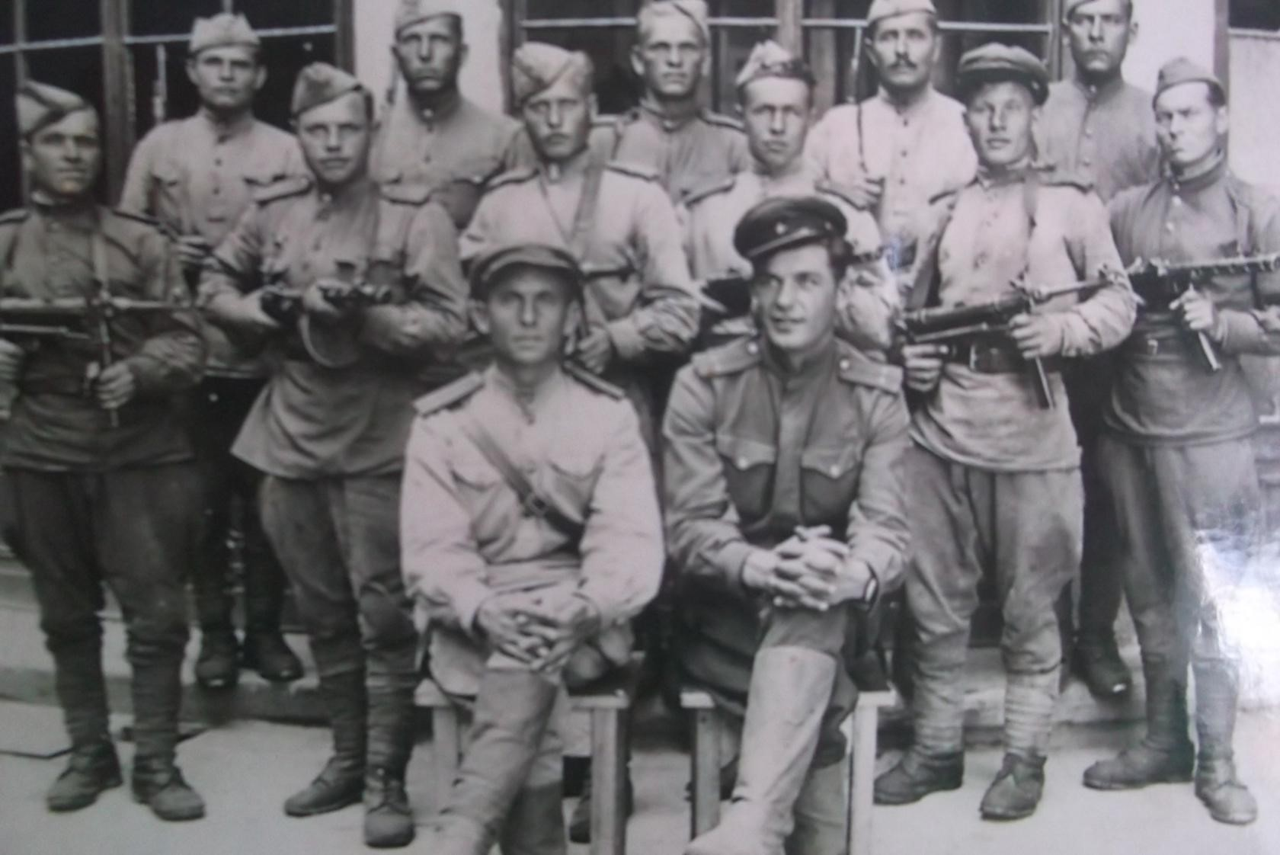
Герои моей семьи-герои моей страны
Подготовила: Стельникович Юлия ученица 11 класса МОУ-СОШ №6
Преподаватель: Жиналиева И.Н.
Notes:
ом видео http://www.youtube.com/watch?v=9m6RMdnKWO4

Slide 2
Цель: Изучение истории военной летописи моей семьи
Задачи:
1.Воссоздать героические будни моей большой и дружной семьи во время защиты нашей Родины.
2.Изучить и определить вклад моих родственников в Победу в Великой Отечественной войне и в развитие края.
3.Сохранить преемственность поколений, способствовать передаче духовного опыта и нравственных ценностей
4. Укрепить семейные связи.

Slide 3
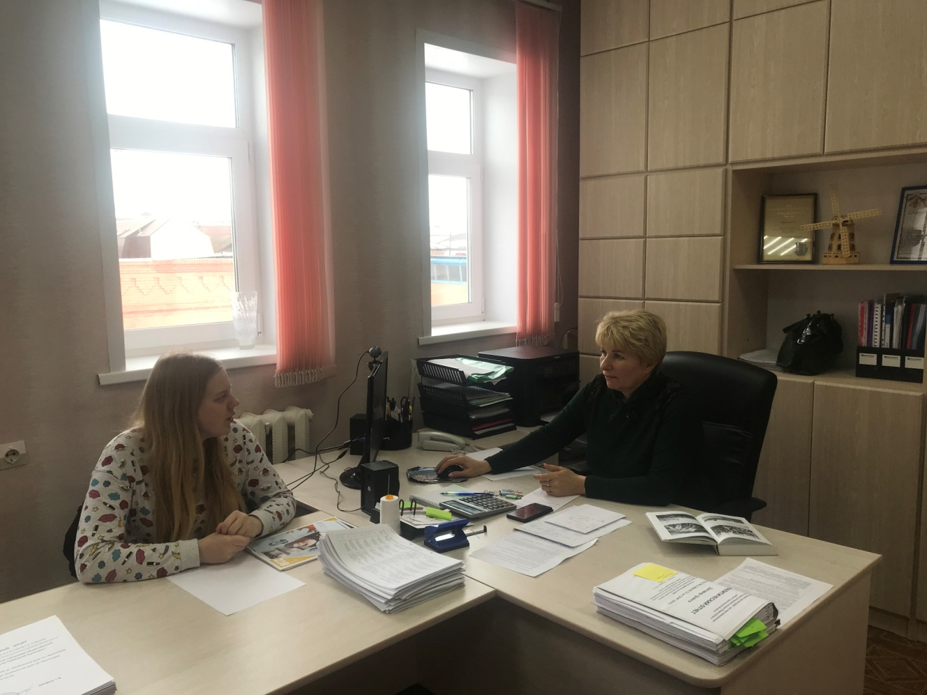
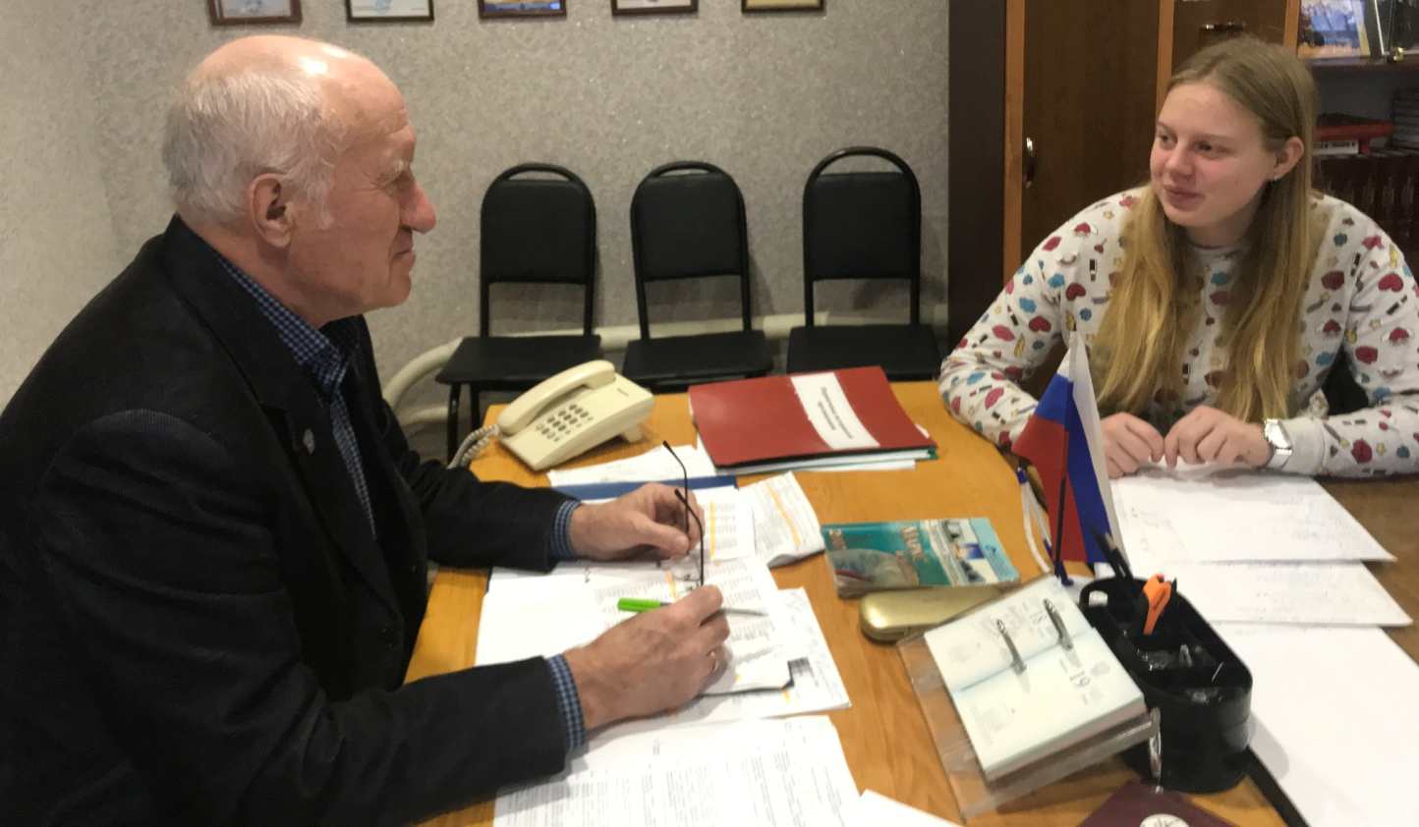

Slide 4
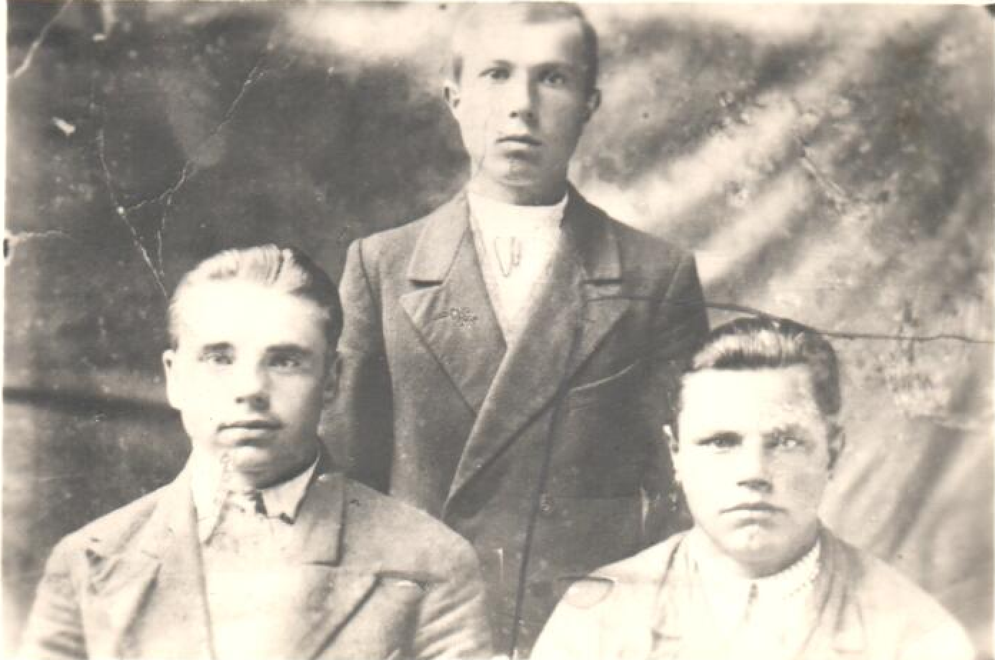
Мой (пра-пра) дедушка
Громыко Иван Денисович

Slide 5
Зимой 1942 года ,в качестве водителя автобуса, по Ладожскому озеру вывозил детей из блокадного Ленинграда. Данное задание поручалось наиболее опытным водителям.

Slide 6
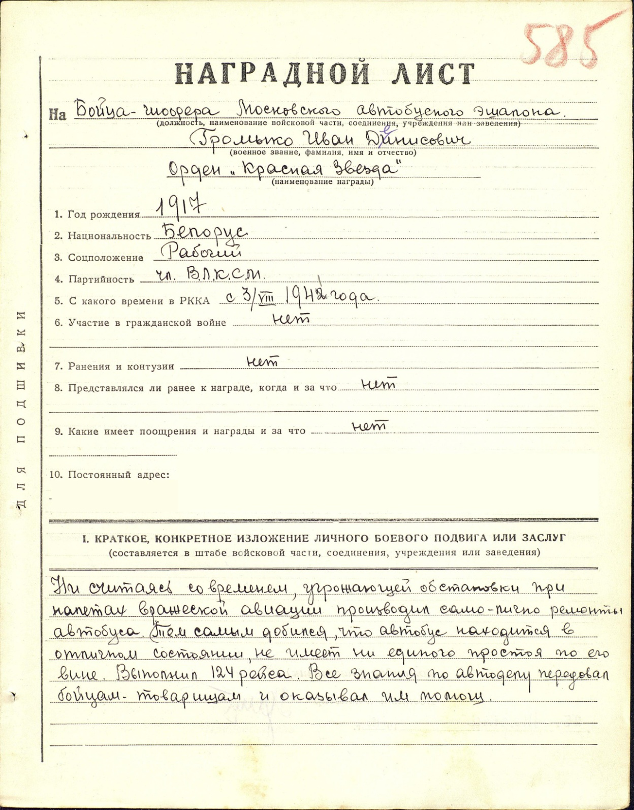
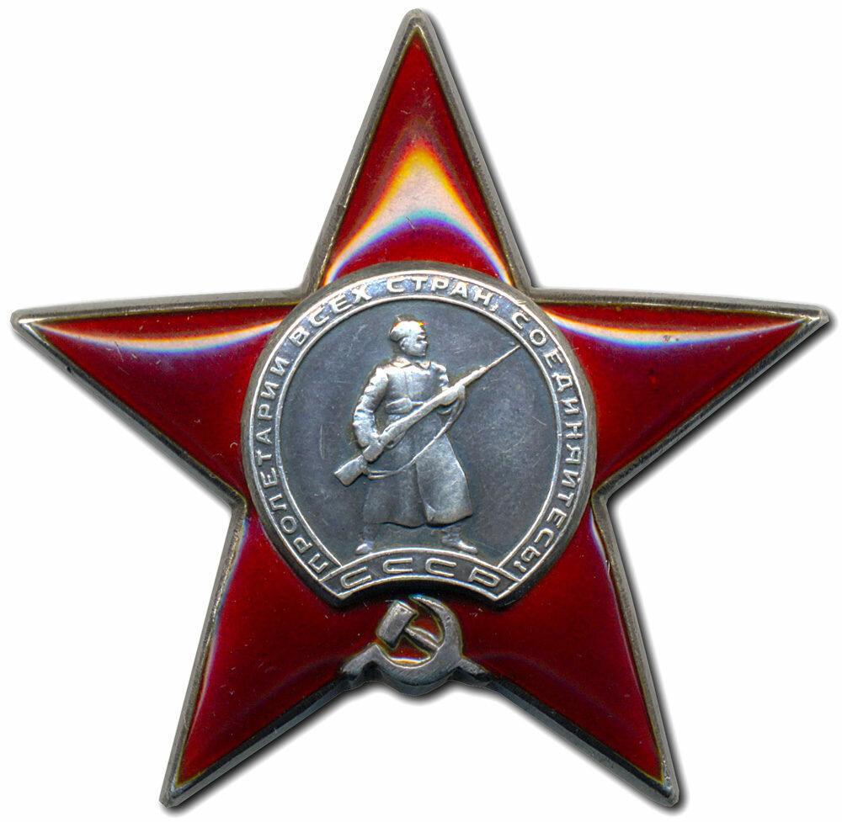

Slide 7
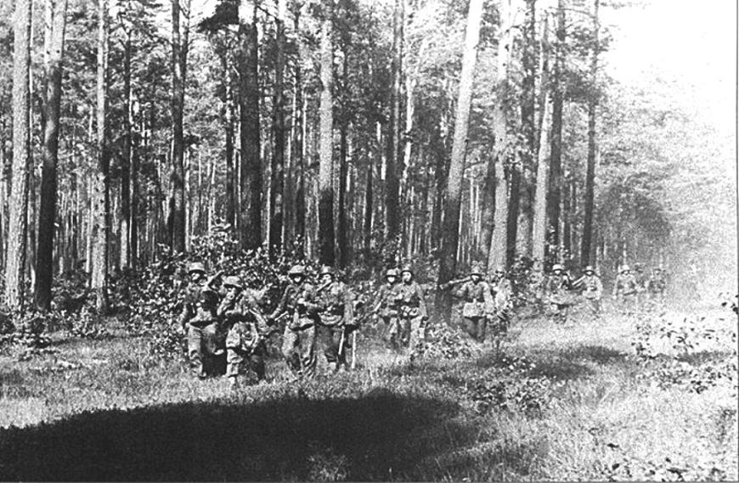
08.02.1942 года в оккупированной фашистами Белоруссии у него родилась дочь -Валентина, о судьбе которой ему ничего не было известно до конца войны, а она до дня освобождения Белоруссии от фашистов находилась в партизанском отряде со своей мамой и бабушкой

Slide 8
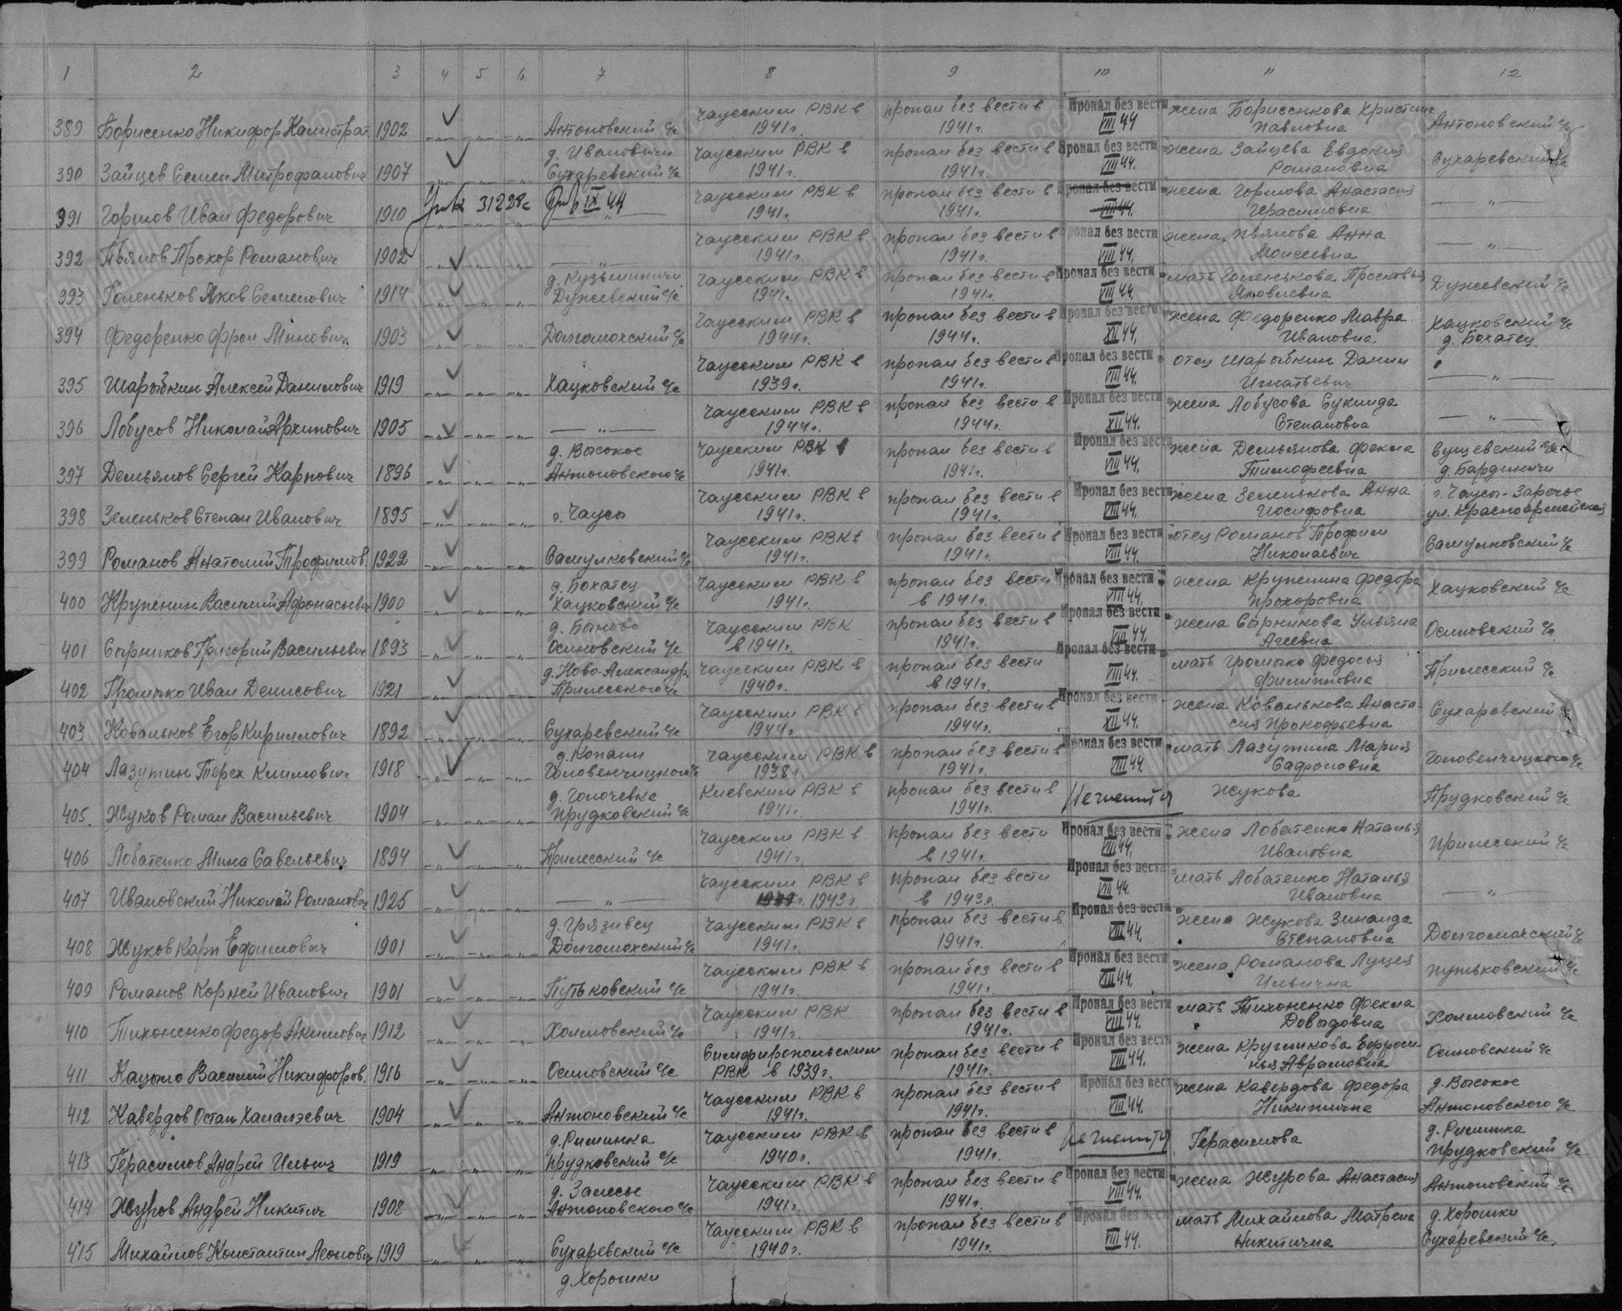
У бабушки Федосии в партизанском отряде также находился старший сын – Иван Громыко, который, со своим другом, по приказу командира отряда, был направлен на задание - в разведку в село Александровка. Отвлекая фашистов, был схвачен и заживо сожжен в сельском амбаре с жителями села.

Slide 9
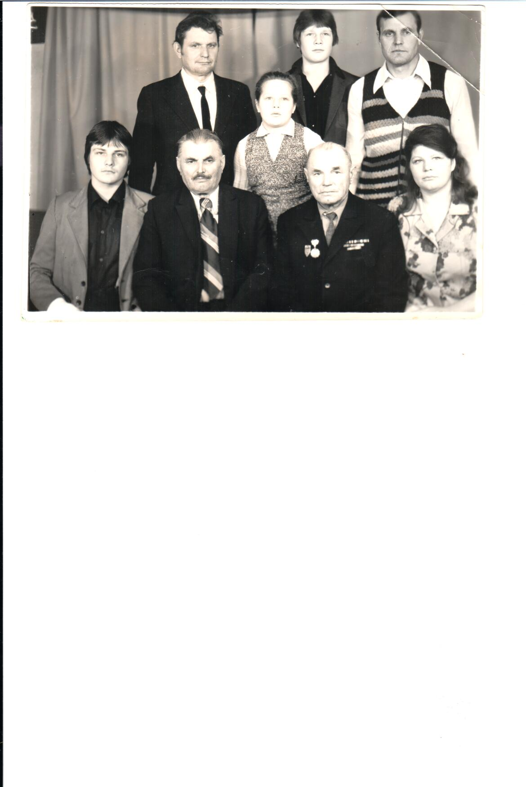
Жизнь после войны
Вернулся Иван Денисович с войны осенью 1945 года и был избран председателем колхоза. Был счастлив, его первенец - дочь Валентина и жена были живы и ждали его, жили в землянке, так как все село было сожжено фашистами. Весной 1946 года мой дед построил деревянный дом, в котором у него родилось еще две дочери.

Slide 10
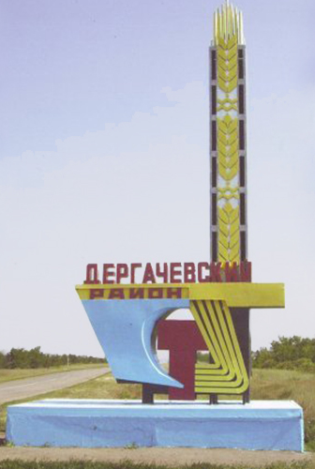
В 1957 году семья Громыко И.Д. из Белоруссии переехала в Дергачевский район Саратовской области на поднятие целины, где дедушка также работал председателем колхоза, а в 1962 году он всю свою большую семью: жену, тещу, три дочери и сына перевез в с. Бобровка Марксовского района, где и прожил до 1994 года.

Slide 11
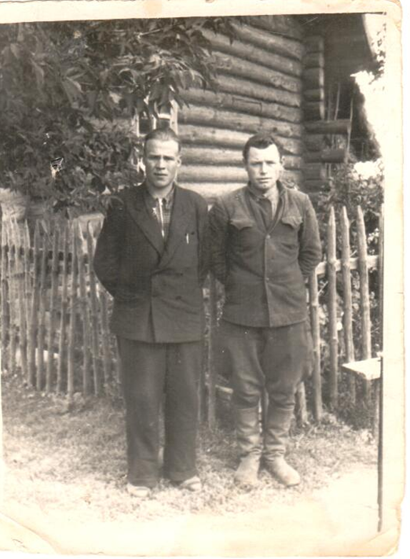
Неоднократно моего дедушку приглашали в Ленинград для участия в памятных датах , связанных со снятием блокады, но он так и не смог посетить Ленинград .

Slide 12
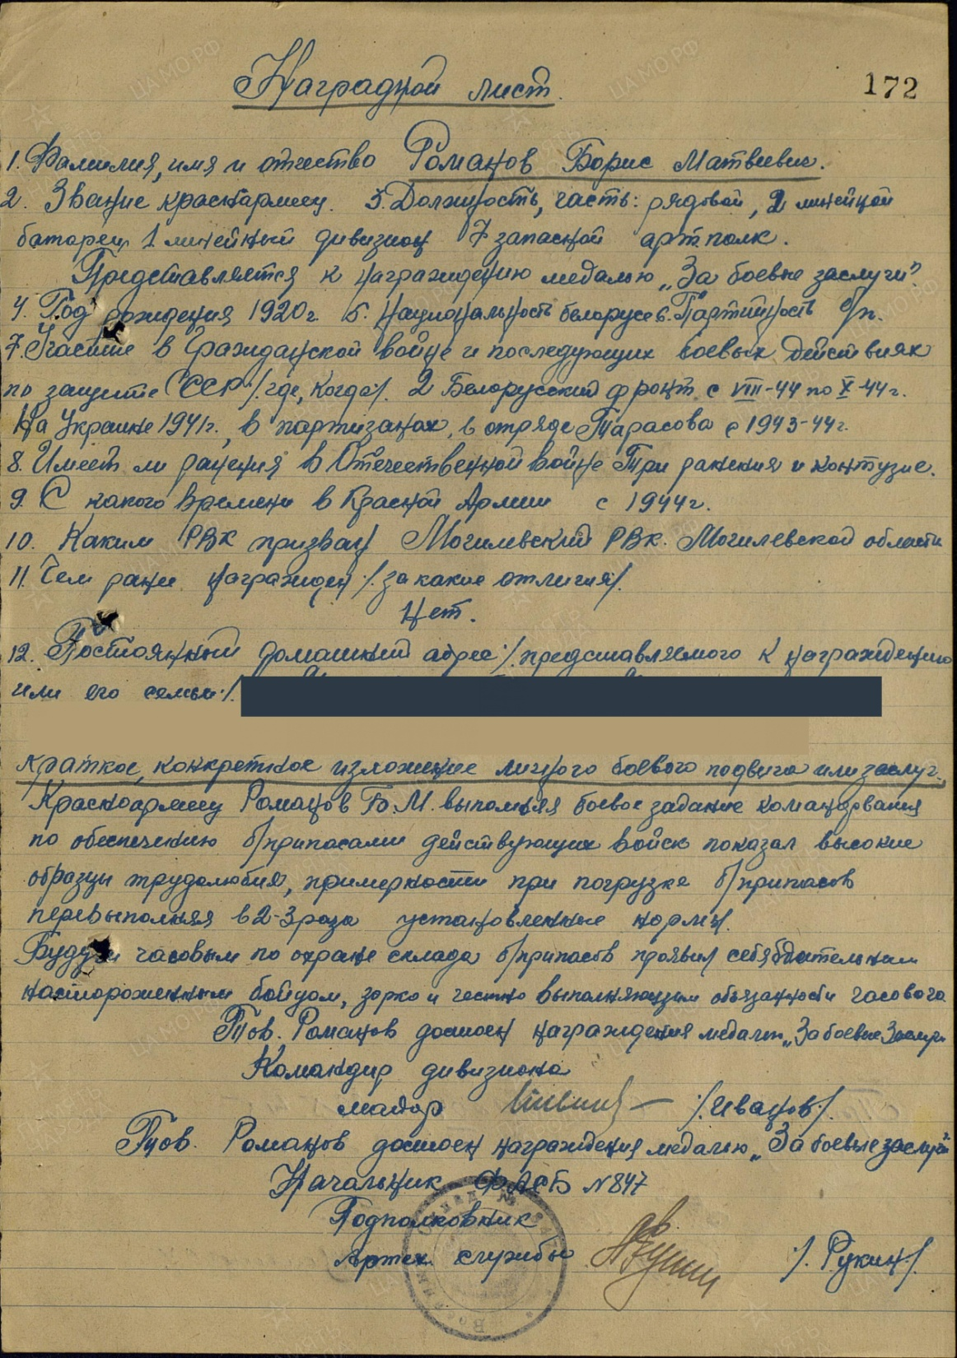
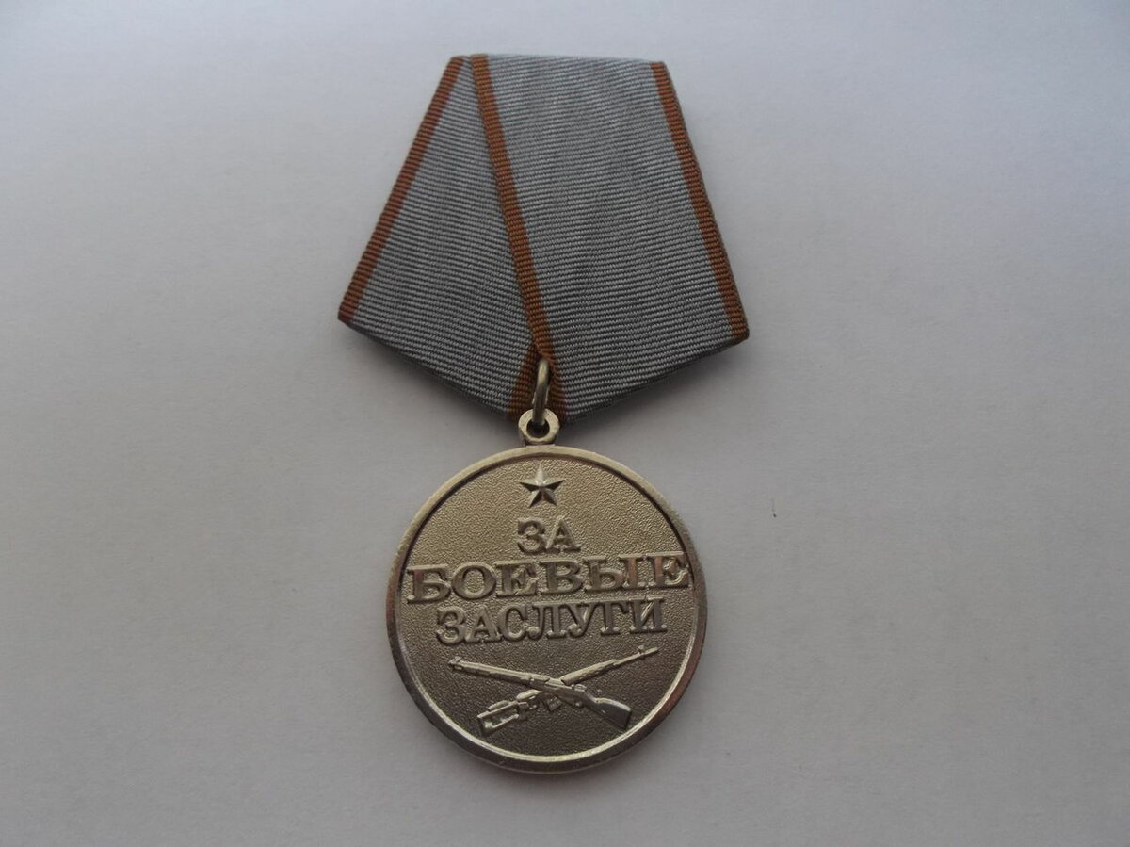

Slide 13
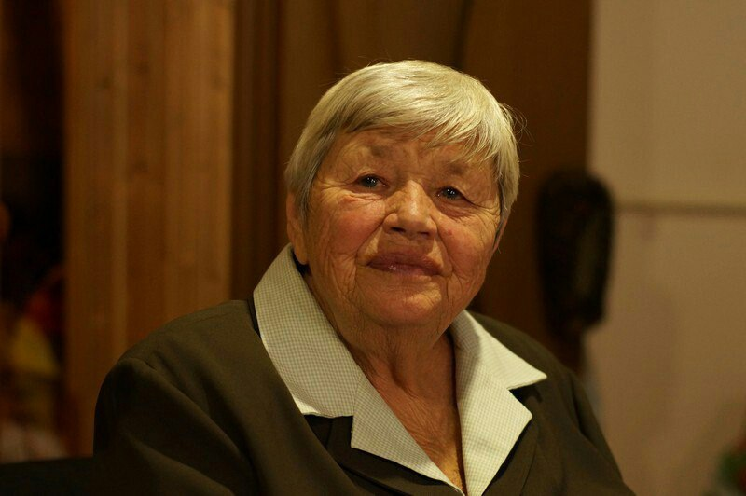
Старшая дочь Громыко И.Д.- Громыко (Мавлютова) Валентина Ивановна является моей пра-бабушкой. Ее жизнь сложилась счастливо, она мама 3-х дочерей, бабушка 6 внуков и прабабушка 2-х правнуков. Она и сейчас много рассказывает о своем отце и маме.

Slide 14
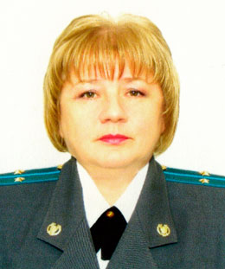
Старшая дочь Громыко (Готфрид) Валентины Ивановны- Готфрид Таисия Викторовна, является моей бабушкой.

Slide 15
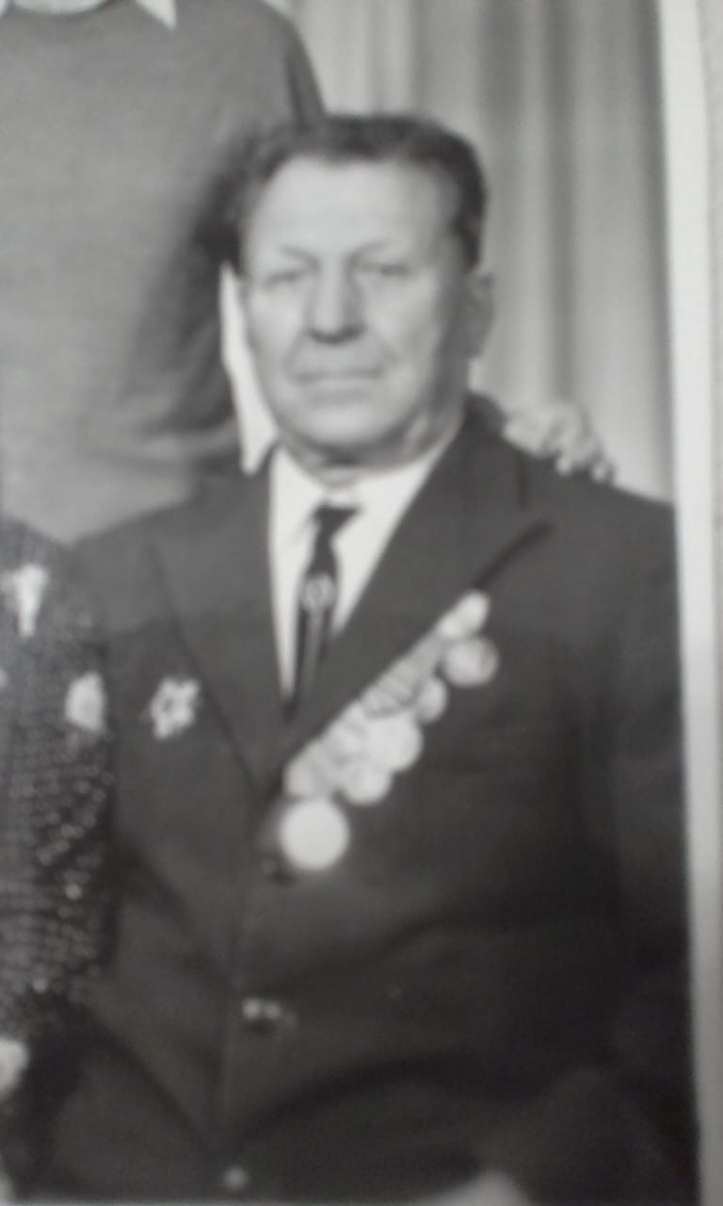
Романов Борис Матвеевич дядя моей (пра-пра) бабушки

Slide 16
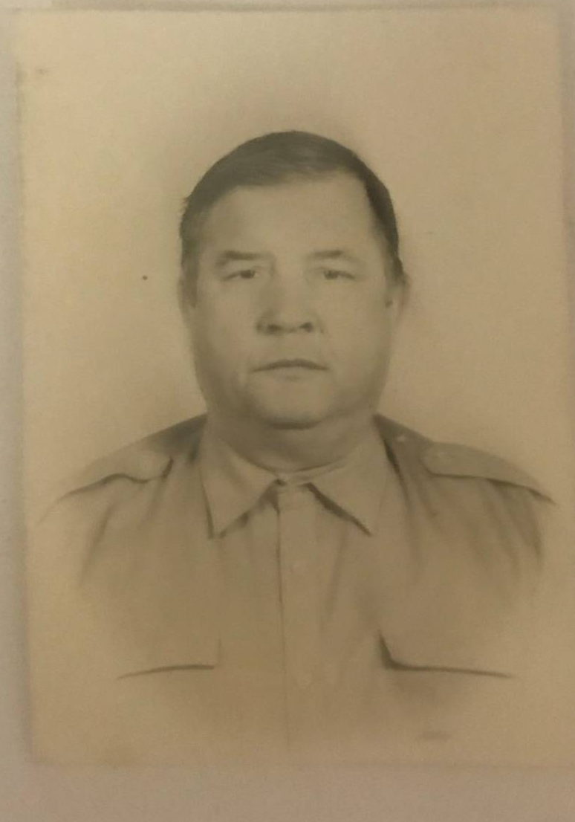
Готфрид (Мавлютов)
Виктор Яковлевич мой (пра) дедушка

Slide 17
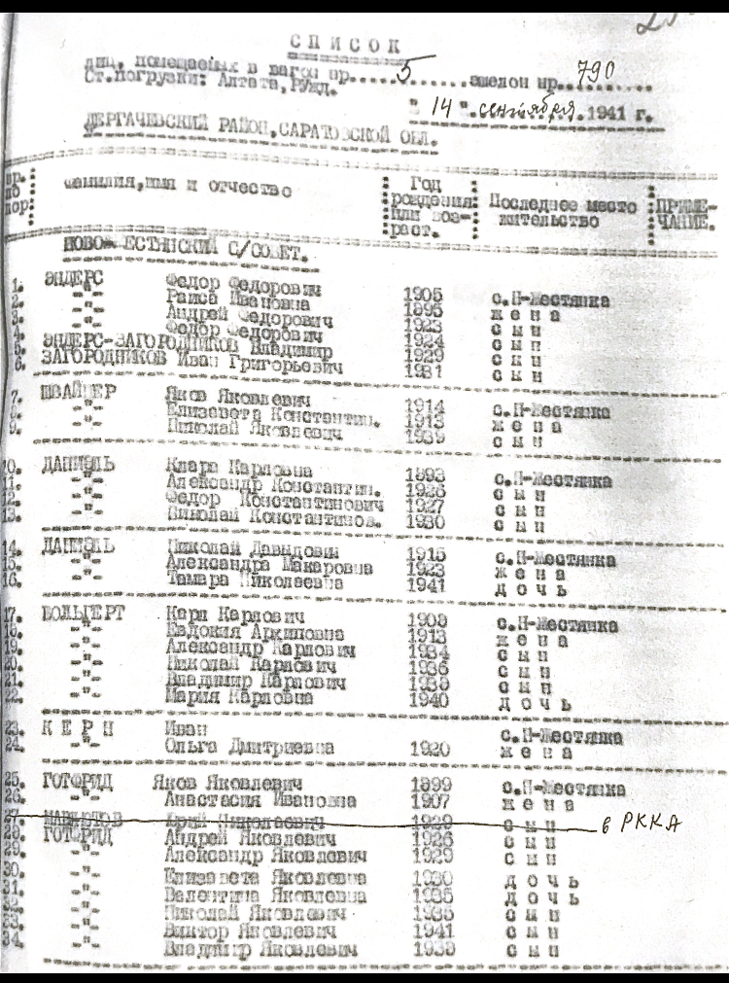

Slide 18
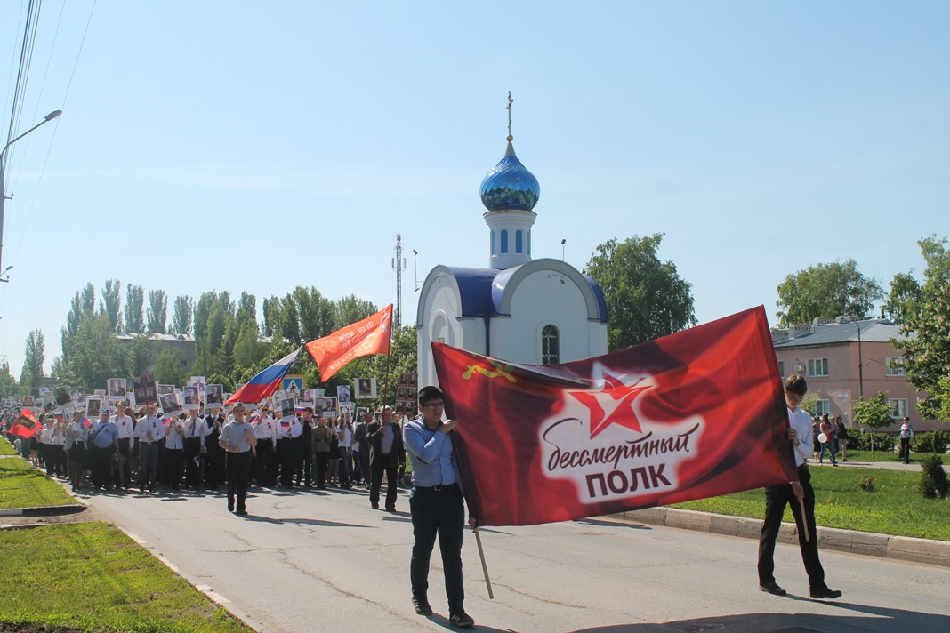

Slide 19
Используемые источники
Воспоминание Мавлютовой (Громыко) Валентины Ивановны
Готфрид Таисии Викторовны
http://www.obd-memorial.ru/html/info.htm?id=61214468
http://www.podvignaroda.ru/

Slide 20
Спасибо за внимание!

